Slide 1

Registro Funcionarios
habilitados
Septiembre 2020

Slide 2

ÍNDICE
Marco Normativo
Características de la habilitación
Gestión de las habilitaciones
Credencial de funcionario habilitado
Consentimiento expreso del ciudadano
Buenas prácticas para el uso de Habilit@
Líneas de trabajo futuras

Slide 3
ÍNDICE
Marco Normativo
Características de la habilitación
Gestión de las habilitaciones
Credencial de funcionario habilitado
Consentimiento expreso del ciudadano
Buenas prácticas para el uso de Habilit@
Líneas de trabajo futuras

Slide 4
Marco Normativo
Orden HAP/7/2014, para la identificación y autenticación de ciudadanos, en el ámbito de la Administración General del Estado (quedará derogada cuando se publique la nueva orden ministerial).
Ley 39/2015, de 1 de octubre, del Procedimiento Administrativo Común de las Administraciones Públicas.
Orden ministerial HFPXXX/2017, por la que se crea y regula el registro de funcionarios habilitados en el ámbito de la Administración General del Estado y sus Organismos Públicos vinculados o dependientes. Esta orden ministerial está en tramitación.

Slide 5
Puntos importantes a destacar
Art. 12,
  Prevé que las Administraciones Públicas asistan en el uso de medios electrónicos a:
    Los interesados que lo soliciten.
    Que no estén obligados a relacionarse a través de medios electrónicos.
    Especialmente en lo referente a la identificación y firma electrónica, presentación de solicitudes a través del registro electrónico general y obtención de copias auténticas.
  Cuando estos interesados no dispongan de los medios electrónicos necesarios, su identificación o firma electrónica en el procedimiento administrativo podrá ser válidamente realizada por un funcionario público mediante el uso del sistema de firma electrónica del que esté dotado para ello.

Slide 6
Puntos importantes a destacar
Art. 27, al regular la validez y eficacia de las copias realizadas por las Administraciones Públicas se indica que éstas pueden ser realizadas mediante funcionario habilitado o mediante actuación administrativa automatizada.

Slide 7
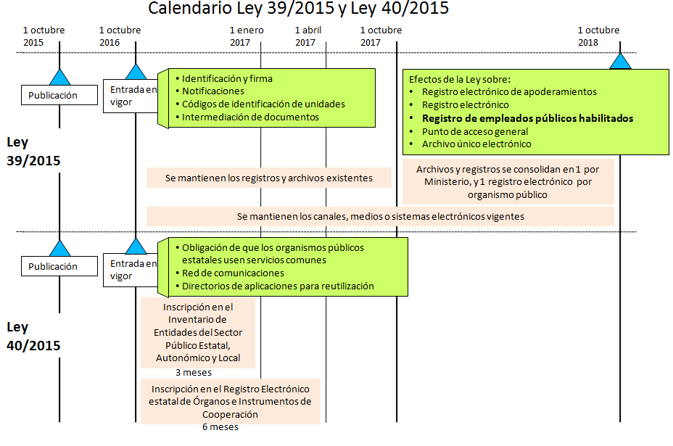

Slide 8
ÍNDICE
Marco Normativo
Características de la habilitación
Gestión de las habilitaciones
Credencial de funcionario habilitado
Consentimiento expreso del ciudadano
Buenas prácticas para el uso de Habilit@
Líneas de trabajo futuras

Slide 9


¿Qué debe realizar el ciudadano?
  El ciudadano deberá:
    Identificarse ante el funcionario
    Prestar consentimiento expreso en cada procedimiento iniciado por el funcionario, debiendo quedar constancia de ello para los casos de discrepancia o litigio.
    Si fuese necesario, deberá facilitar al funcionario habilitado toda la información necesaria en el procedimiento a realizar.

Slide 10
Habilitación para identificación y firma
Para realizar la identificación y firma electrónica de los interesados no obligados a relacionarse electrónicamente con la Administración y que así lo soliciten.
La habilitación se extenderá, con carácter general, a todos los trámites y actuaciones disponibles por medios electrónicos.
En aquellos supuestos que por la complejidad o especialidad de la materia así lo aconseje, esta habilitación podrá limitarse a determinados procedimientos y servicios.

Slide 11
Sujetos obligados
Se atenderá por funcionario habilitado a todos los interesados que no sean sujetos obligados.
Estarán obligados a relacionarse a través de medios electrónicos con las Administraciones Públicas para la realización de cualquier trámite de un procedimiento administrativo, al menos, los siguientes sujetos:
  Las personas jurídicas.
  Las entidades sin personalidad jurídica.
  Quienes ejerzan una actividad profesional para la que se requiera colegiación obligatoria, para los trámites y actuaciones que realicen con las Administraciones Públicas en ejercicio de dicha actividad profesional. En todo caso, dentro de este colectivo se entenderán incluidos los notarios y registradores de la propiedad y mercantiles.
  Quienes representen a un interesado que esté obligado a relacionarse electrónicamente con la Administración.
  Los empleados de las Administraciones Públicas para los trámites y actuaciones que realicen con ellas por razón de su condición de empleado público, en la forma en que se determine reglamentariamente por cada Administración.

Slide 12
Habilitación para la expedición de copias auténticas
Constarán en el RFH los funcionarios habilitados por los órganos administrativos que tengan atribuida la competencia de expedición de copias auténticas de los documentos públicos administrativos o privados.
Los funcionarios que presten servicios en las oficinas de asistencia en materia de registro estarán habilitados para la expedición de copias auténticas electrónicas de cualquier documento en papel que presenten los interesados y que vaya a incorporarse a un expediente administrativo.

Slide 13
Registro de Funcionarios Habilitados
Hacer constar las habilitaciones de identificación y firma.
Hacer constar las habilitaciones de generación de copias.
Al menos, constarán los funcionarios que presten servicios en las oficinas de asistencia en materia de registros
Generar una credencial con los datos de la habilitación datos del funcionario, responsable de la habilitación, procedimientos o servicios habilitados, vigencia, etc.) para su disposición por parte del funcionario habilitado como acreditación de sus funciones.
Todos los RFH de todas las AAPP Interconectados.

Slide 14
Contenido del RFH
En el Registro de funcionarios habilitados se harán constar los siguientes datos de los funcionarios habilitados:
  Documento nacional de identidad, NIE o pasaporte.
  Nombre y apellidos del funcionario.
  Órgano u organismo de adscripción.
  Puesto de trabajo que desempeña.
  Fecha de alta en el Registro de funcionarios habilitados.
  Fecha de alta de las habilitaciones.
  Fecha de fin de las habilitaciones.
  Causas de las cancelaciones de las habilitaciones.
  Tipo de habilitaciones.

Slide 15
ÍNDICE
Marco Normativo
Características de la habilitación
Gestión de las habilitaciones
Credencial de funcionario habilitado
Consentimiento expreso del ciudadano
Buenas prácticas para el uso de Habilit@
Líneas de trabajo futuras

Slide 16
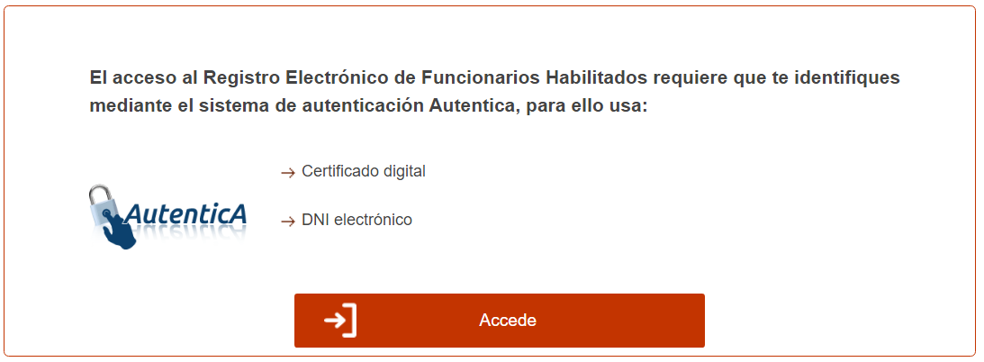
Acceso portal Habilita
Cada perfil accede al portal mediante Autentica a través del formulario con acceso por contraseña o por certificado digital; dichas opciones se muestran al pulsar el botón “Accede”, el cual se encuentra disponible en la URL https://pre-habilita.redsara.es

Slide 17
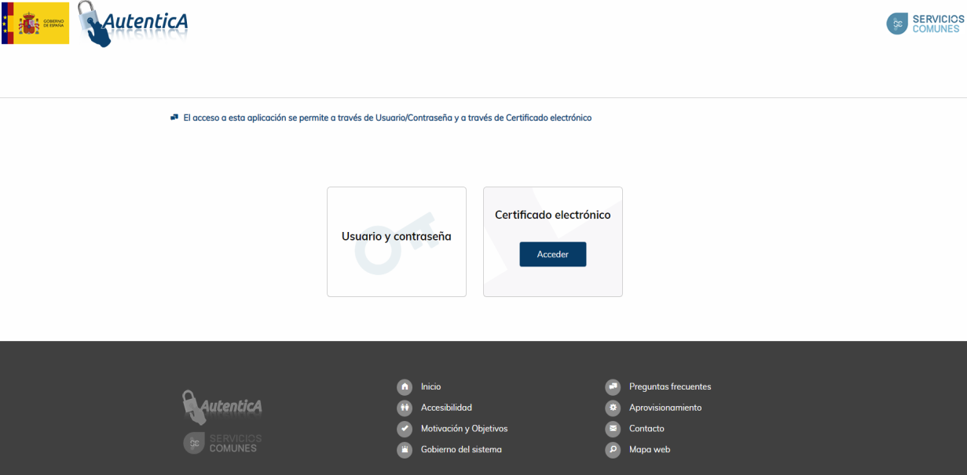
Acceso al portal Habilita
Pantalla de Autentica con sus dos posibilidades de acceso.

Slide 18
Bandeja de entrada de habilitaciones
La bandeja de entrada de habilitaciones, es el módulo donde se coordinan todas las notificaciones para los distintos perfiles implicados en el flujo de trabajo de una habilitación, desde la creación de la misma por parte de un administrador de habilitaciones, la aceptación por parte de un supervisor, así como la notificación de todos los pasos dados al funcionario habilitado implicado.

Slide 19
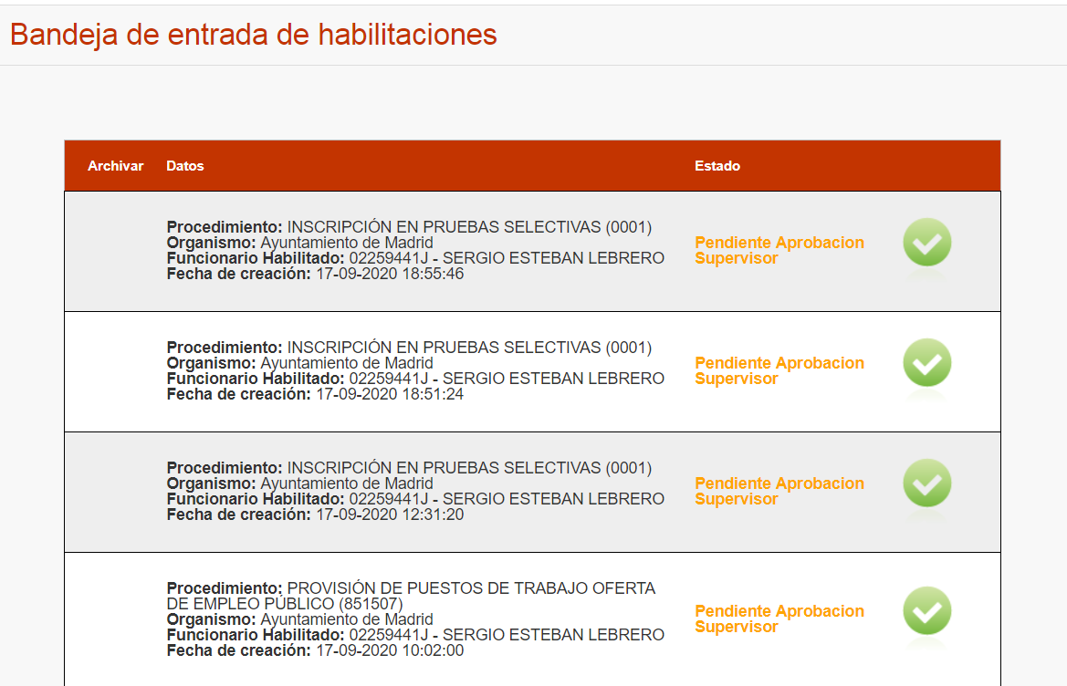
Bandeja de entrada de habilitaciones
Cuando cualquier perfil accede al portal, la pantalla principal visualizada es la de la bandeja de entrada. En ella se le notificará las acciones que deben llevar a cabo cada uno de los perfiles, en relación con el flujo de una habilitación.

Slide 20
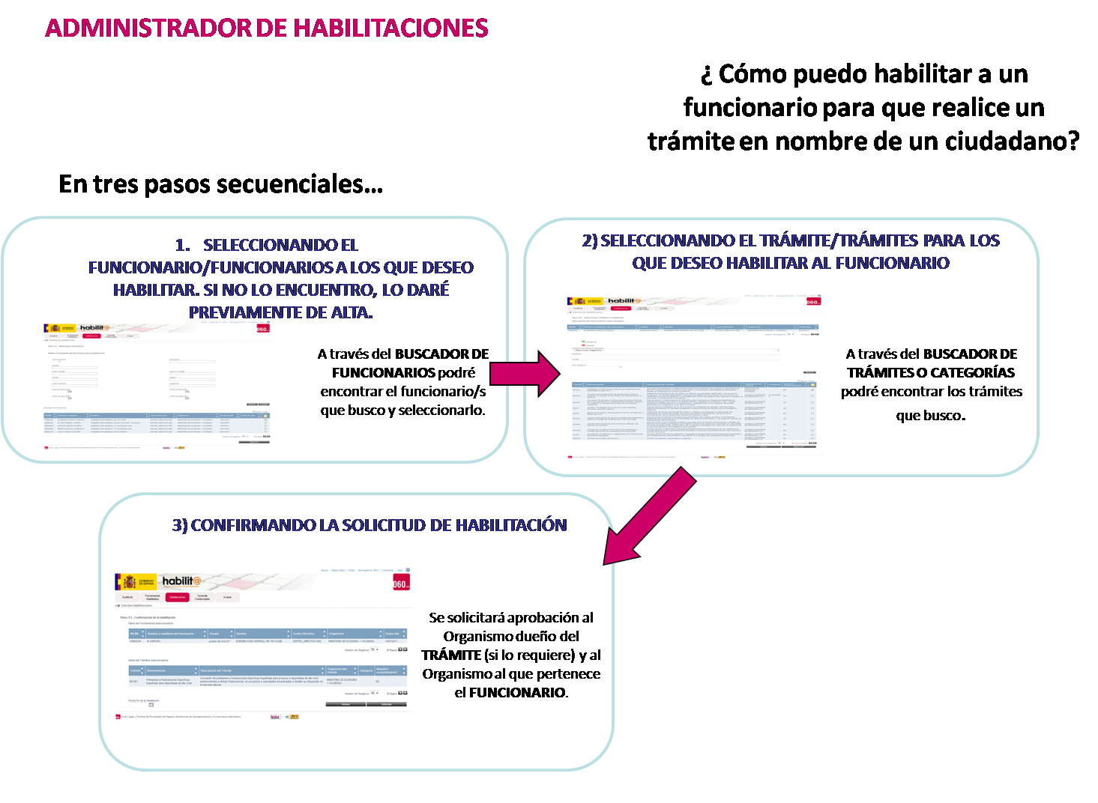

Slide 21
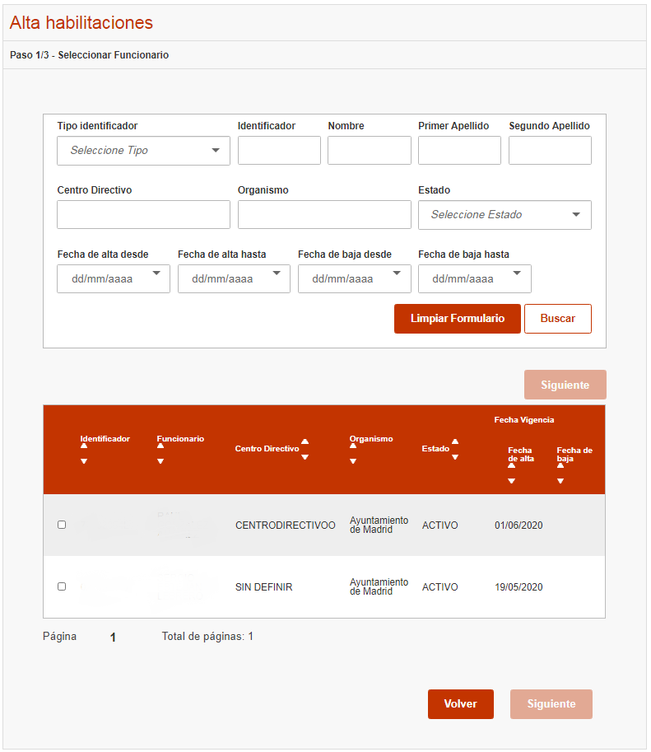
Administrador de habilitaciones: alta de habilitación
El administrador de habilitaciones maneja un asistente con 3 pasos para el agregado de elementos a la habilitación, en definitiva para su alta/solicitud.
Este es el aspecto que presenta la pantalla conjunta de buscador y selector de funcionarios para el alta de la habilitación en su primer paso.

Slide 22
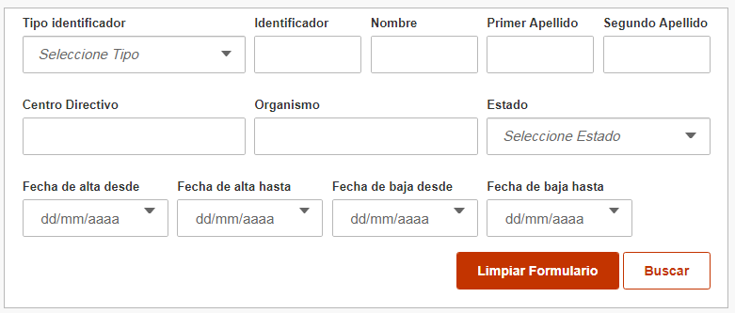
Alta de habilitación: buscar funcionario
El primer paso en el alta de la habilitación permite al administrador de habilitaciones, localizar, mediante un buscador, el o los funcionarios habilitados que necesite incluir en dicha alta, es decir qué funcionarios van a tener la potestad, en nombre del ciudadano, para realizar el futuro trámite que se agregue a la habilitación.

Slide 23
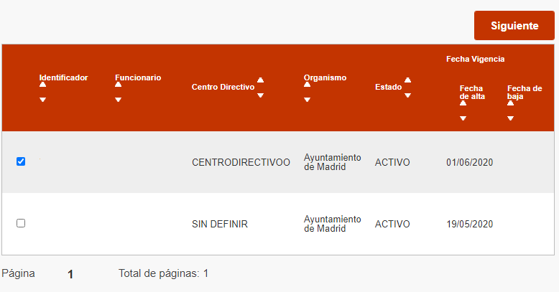
Alta de habilitación: selección de funcionario
Una vez localizado el o los funcionarios deseados, se seleccionan con un selector que tienen cada uno de ellos cuando aparecen como resultado de la búsqueda, y después pulsamos en el botón “siguiente” que se habrá activado para continuar al siguiente paso del alta de la habitación:

Slide 24
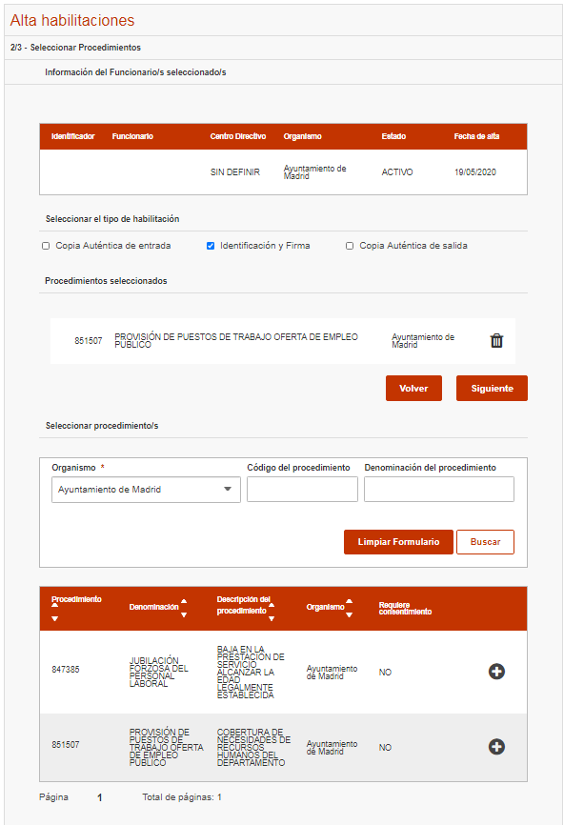
Alta de habilitación
Este es el aspecto que presenta la pantalla conjunta de selector de tipo de habilitación y selector de procedimientos para el alta de la habilitación en su segundo paso.

Slide 25

Alta de habilitación: tipo de habilitación
El segundo paso en el alta de la habilitación permite al administrador de habilitaciones asignar el tipo de habitación y localizar, mediante un buscador, el o los procedimientos que se necesiten incluir en dicho alta.
A continuación mostramos el selector de tipos de habilitación, el cual solo permite la selección de un único valor por habilitación:
Los tipos de habilitación son:
Copia autentica de entrada: ………………………………….....
Identificación y firma:……………………………………………..
Copia Auténtica de salida:………………………………………..

Slide 26
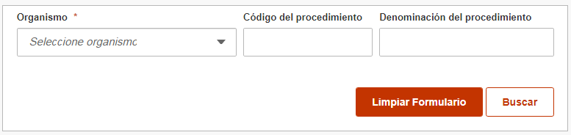
Alta de habilitación: buscador de procedimientos
En el segundo paso del alta de la habilitación se localizan, mediante un buscador, el o los procedimientos que se necesiten incluir en dicho alta. Una vez localizados pueden ser seleccionados mediante el icono con forma de símbolo “+” que muestran al ser localizados debajo de su correspondiente buscador. El buscador de procedimientos, puede recibir el organismo al que pertenecen los procedimientos buscados, y presenta el siguiente aspecto:

Slide 27
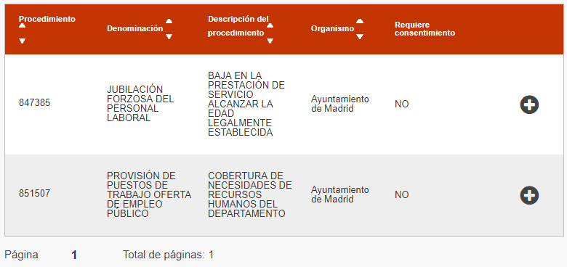
Alta de habilitación: selección de procedimientos
Una vez que el buscador de procedimientos localiza alguno de ellos se mostrarán en un tabla justo debajo, que permite seleccionar por fila aquellos que nos interesen, después solo quedara pulsar en “siguiente” para pasar al paso3 de confirmación y solicitud.
Procedimientos localizados seleccionables para el alta de la habilitación:

Slide 28
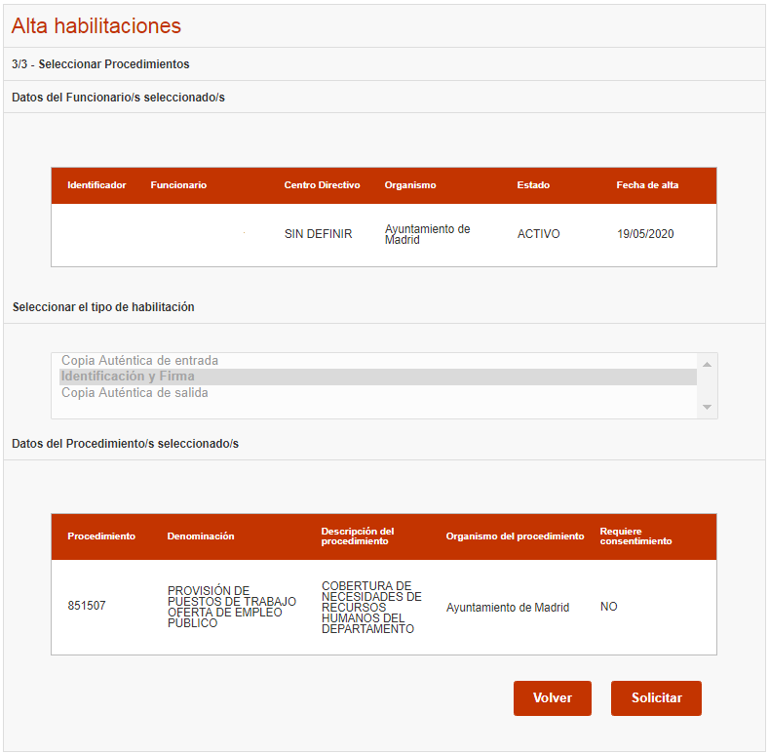
Alta de habilitación: confirmación del alta
En este paso del alta de la habilitación sólo nos quedara pulsar en “Solicitar” para acabar el trámite:

Slide 29
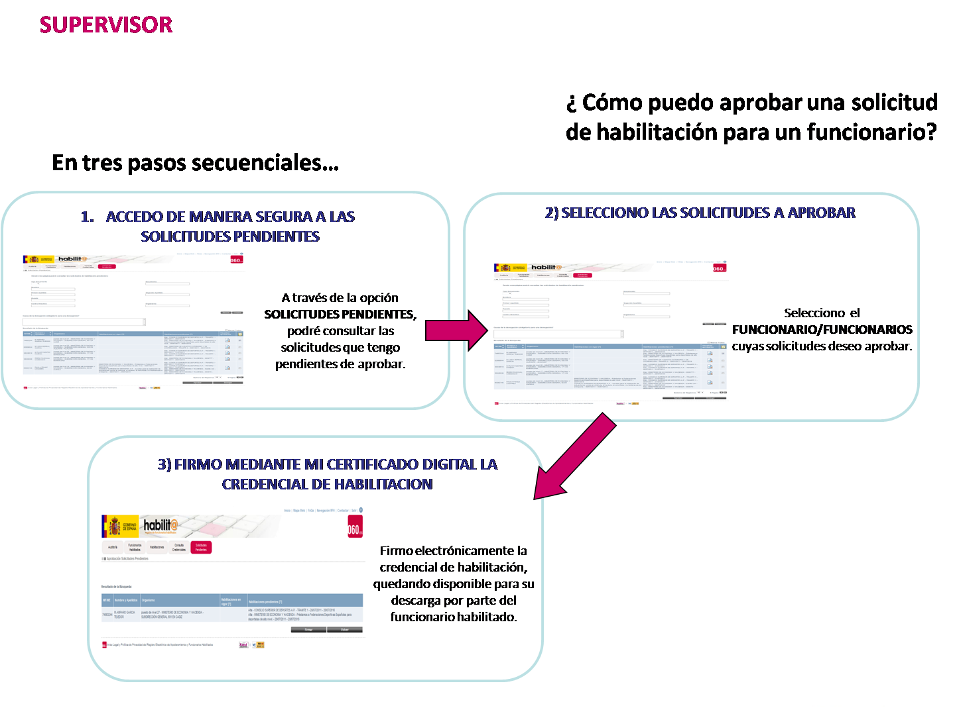

Slide 30
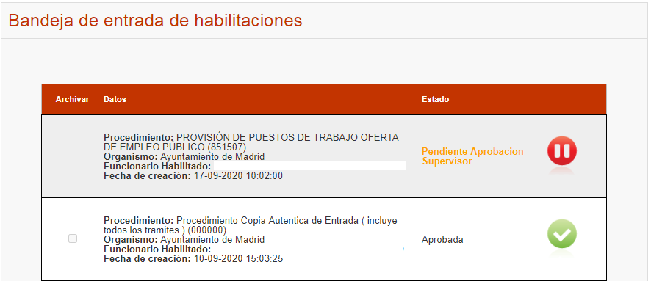
Supervisor: gestión de la habilitación
Cuando es requerida la intervención de un supervisor, este recibe una notificación en su bandeja de entrada solicitando la aprobación/denegación de una propuesta de habilitación

Slide 31
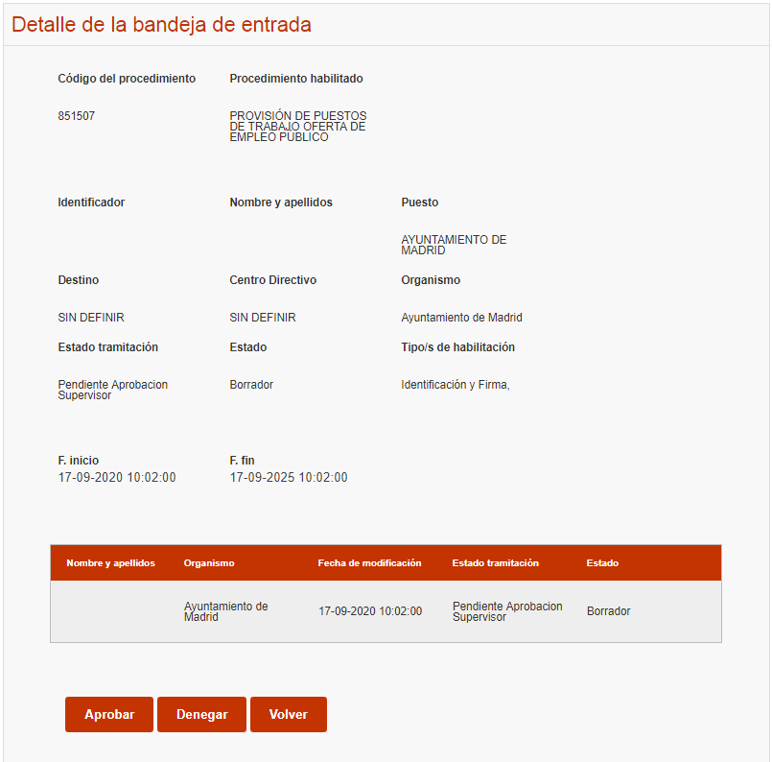
Supervisor: gestión de la habilitación
El supervisor accede al detalle de la habilitación a través de la notificación, con objeto de revisar la propuesta de habilitación. En caso de que la rechace, se enviaran sendas notificaciones al admón. de habilitaciones y al funcionario propuesto indicando el resultado.

Slide 32
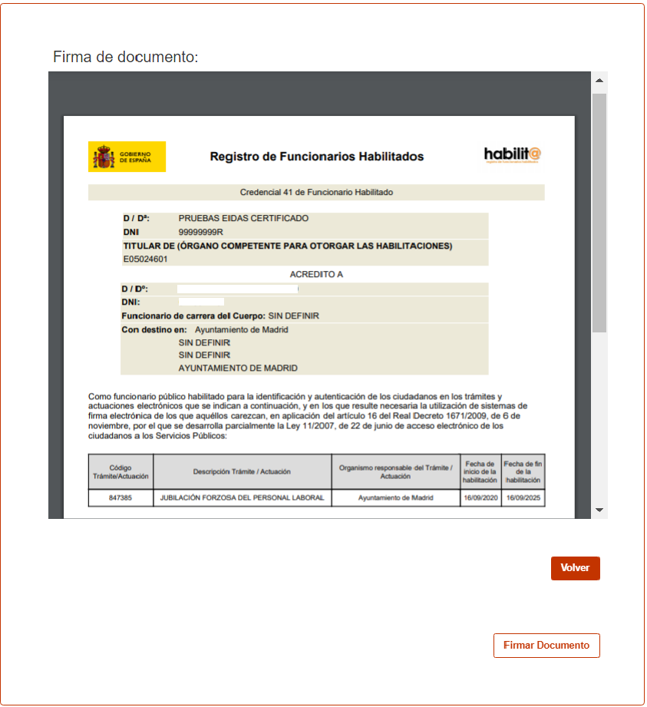
Supervisor: gestión de la habilitación
En caso de aceptar la solicitud, el supervisor la aprobará, firmando la misma con un certificado electrónico con objeto de completar todo el proceso.

Slide 33
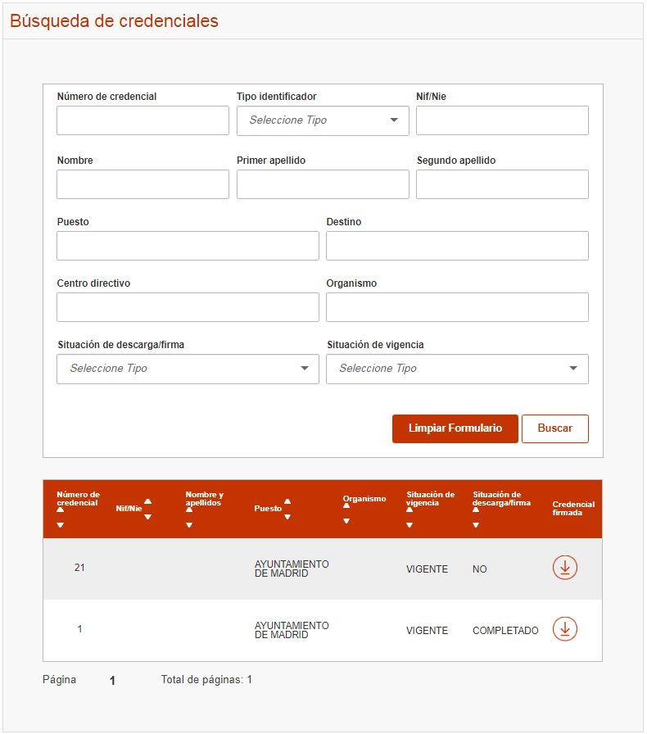
Supervisor: gestión de la habilitación
Cuando una habilitación es aprobada, se genera una credencial para el funcionario habilitado, la cual le autorizará para intervenir en el procedimiento asociado a dicha habilitación.

Slide 34
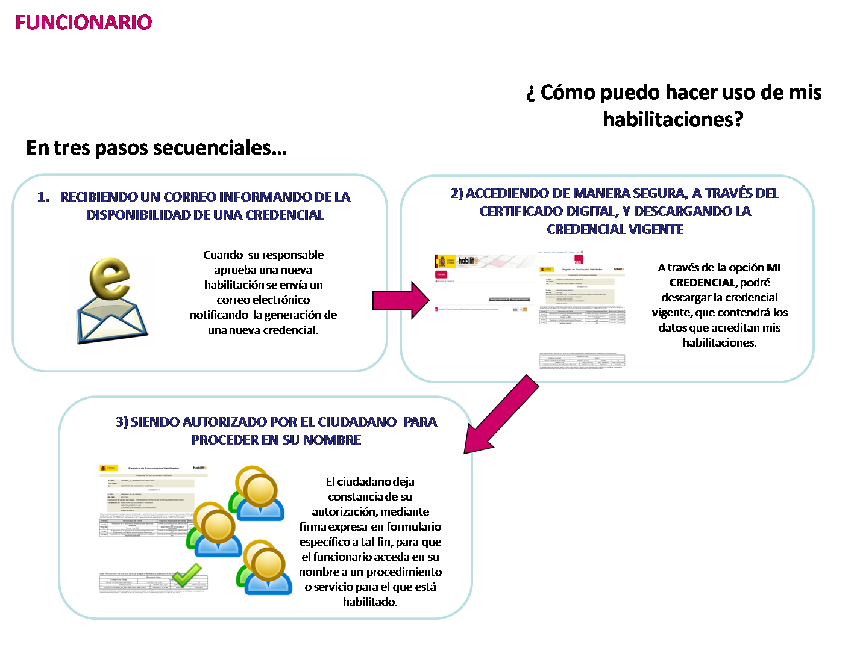

Slide 35
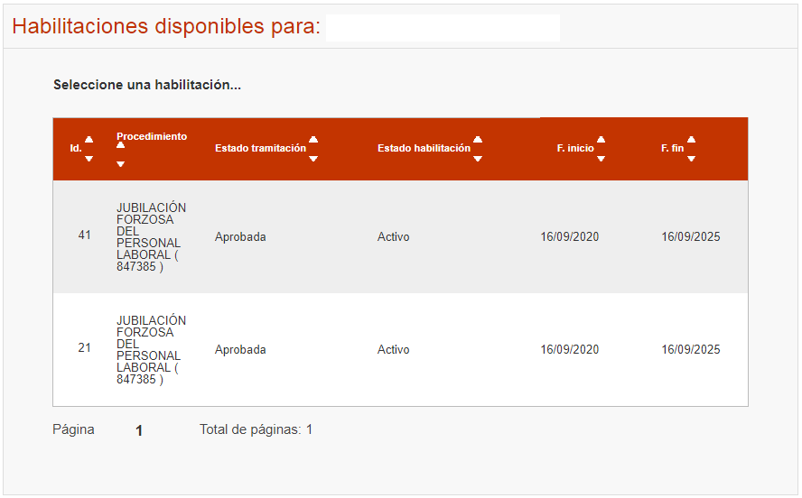
Funcionario habilitado
Una vez que el funcionario habilitado recibe la notificación de que la habilitación ha sido aceptada y recibe las credenciales, éste podrá ejecutar procedimientos en nombre de un ciudadano.
Es en la pestaña “consentimientos” donde el funcionario habilitado inicia el proceso de registro de ciudadanos que solicitan la realización de tramites para los que el primero esta autorizado.

Slide 36
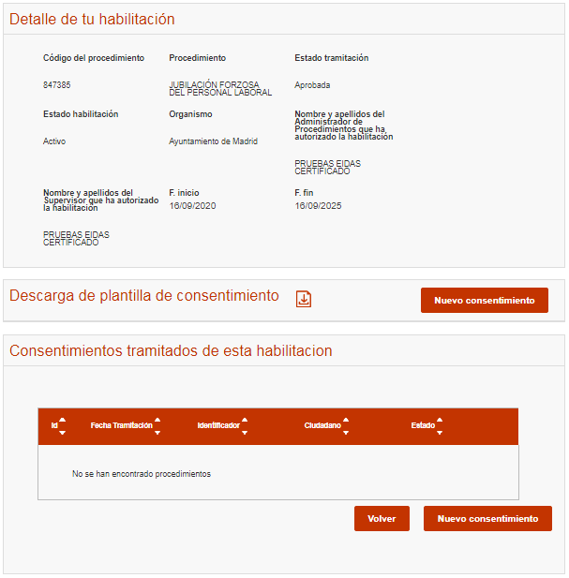
Funcionario habilitado: consentimiento
Cuando un ciudadano solicite la ejecución de un procedimiento en su nombre, el primer paso a realizar por el funcionario, será generar el consentimiento con los datos del ciudadano (previa identificación del mismo)
Para ello accederá a la sección de Consentimientos y seleccionará la habilitación objeto del procedimiento

Slide 37
Funcionario habilitado: consentimiento
Pulsará sobre la opción de Nuevo consentimiento y procederá a la elaboración del consentimiento.

Slide 38
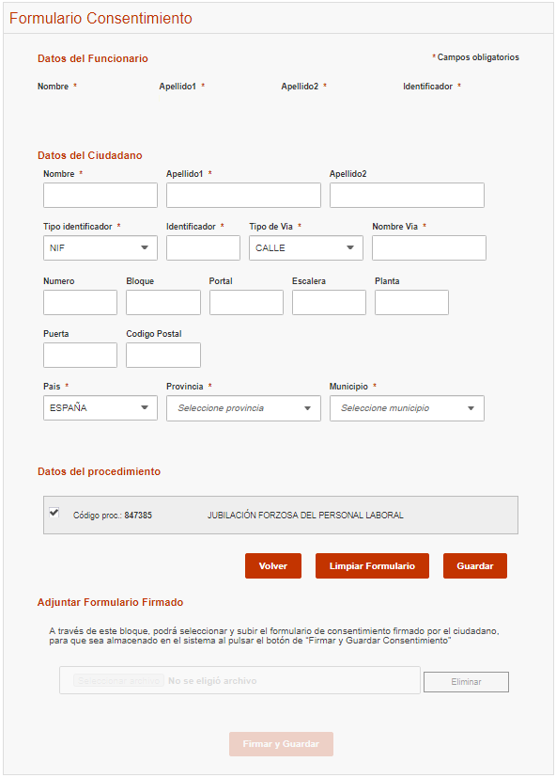
Funcionario habilitado: consentimiento
Se cumplimenta el formulario con los datos del ciudadano. Una vez cumplimentado, se imprime una copia en papel con objeto de proceder a la firma manuscrita del ciudadano y el funcionario.

Slide 39
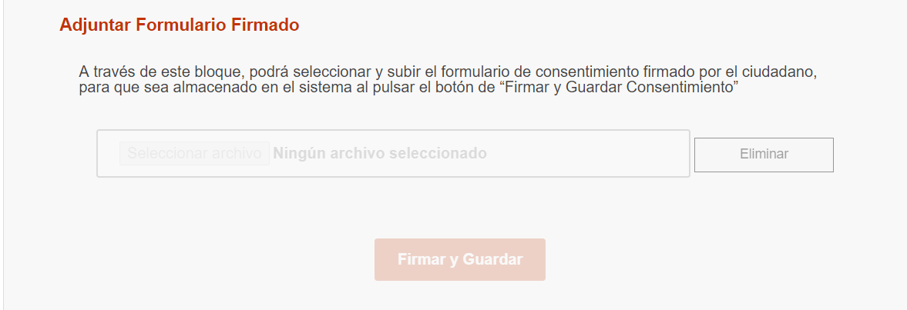
Funcionario habilitado: consentimiento
Una vez que el consentimiento ha sido firmado de forma manuscrita, el funcionario escaneará el documento y lo adjuntará a través del portal en formato PDF. Posteriormente deberá firmarlo electrónicamente con certificado electrónico y se completará el proceso.

Slide 40
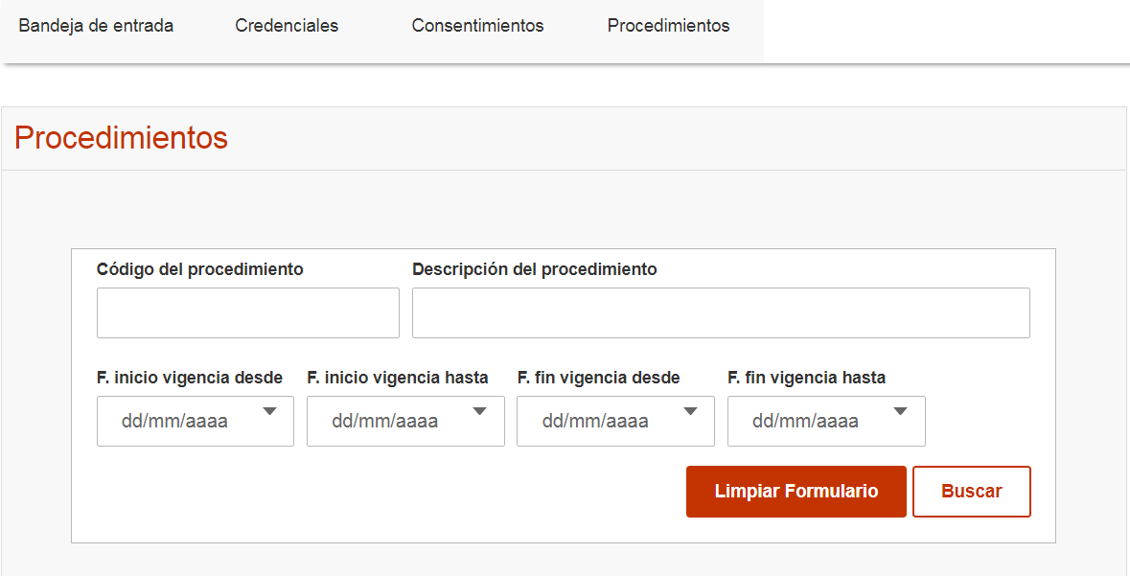
Funcionario habilitado: acceso al procedimiento
Por último, y una vez que el consentimiento ha quedado completamente cumplimentado, el funcionario habilitado podrá acceder a la sección de procedimientos.

Slide 41
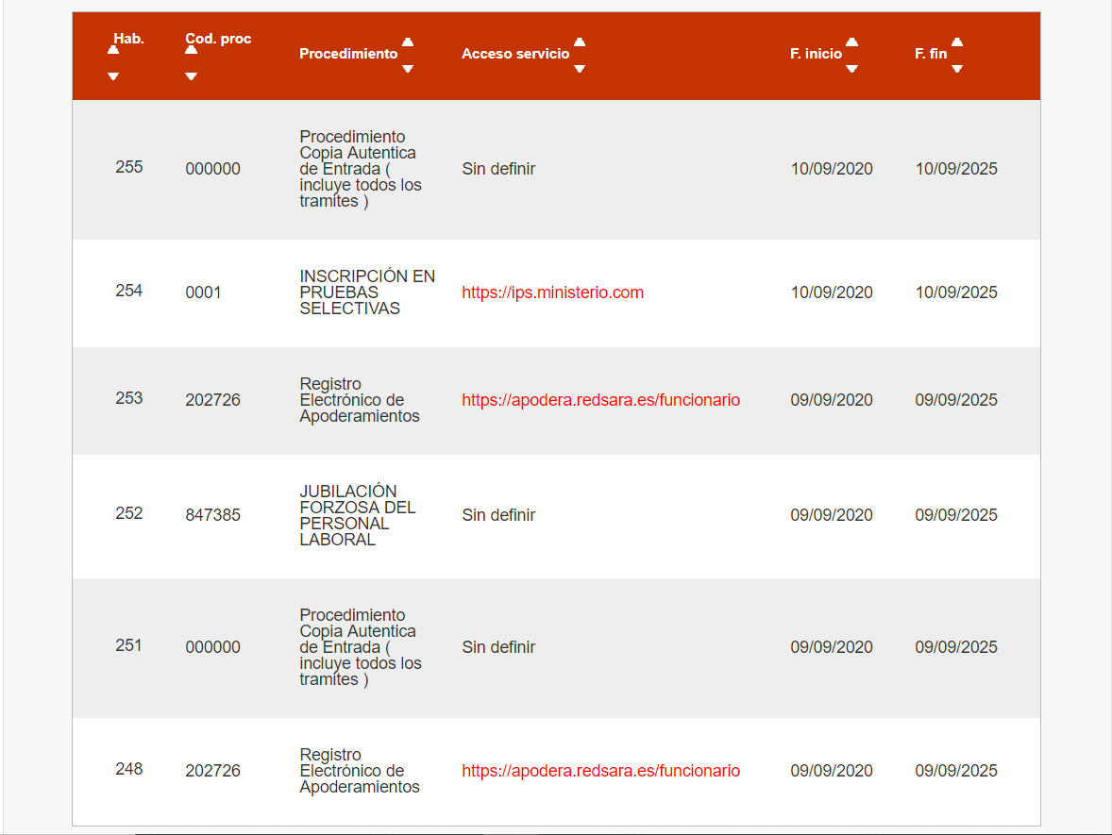
Funcionario habilitado: acceso al procedimiento
Desde donde podrá acceder al procedimiento solicitado por el ciudadano y para el que se encuentra habilitado.

Slide 42
ÍNDICE
Marco Normativo
Características de la habilitación
Gestión de las habilitaciones
Credencial de funcionario habilitado
Consentimiento expreso del ciudadano
Buenas prácticas para el uso de Habilit@
Líneas de trabajo futuras

Slide 43
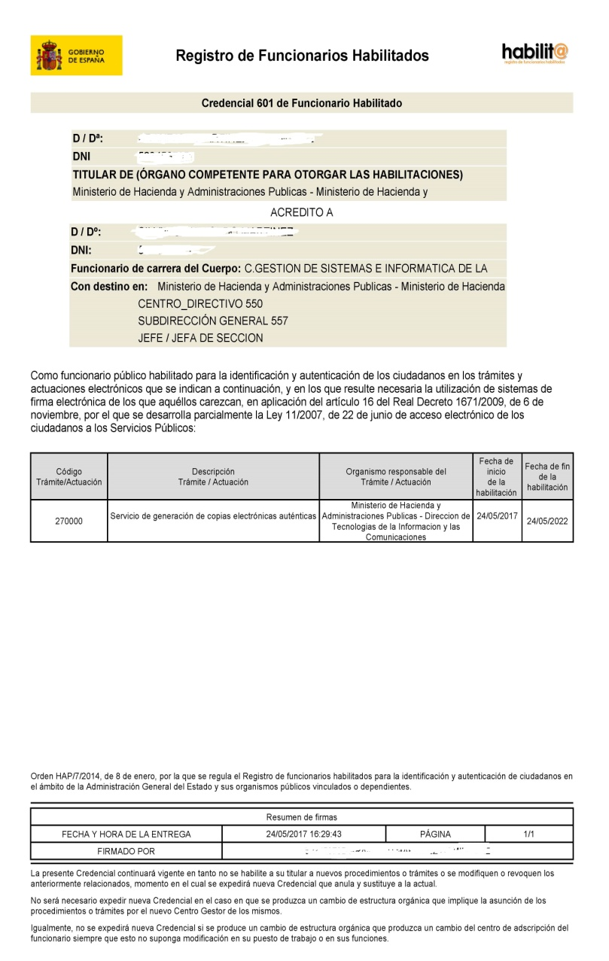
Credencial de funcionario habilitado
Esta credencial es el propuesto en la orden ministerial HAP/7/2014. Puede sufrir modificaciones en la próxima orden ministerial.

Slide 44
ÍNDICE
Marco Normativo
Características de la habilitación
Gestión de las habilitaciones
Credencial de funcionario habilitado
Consentimiento expreso del ciudadano
Buenas prácticas para el uso de Habilit@
Líneas de trabajo futuras

Slide 45
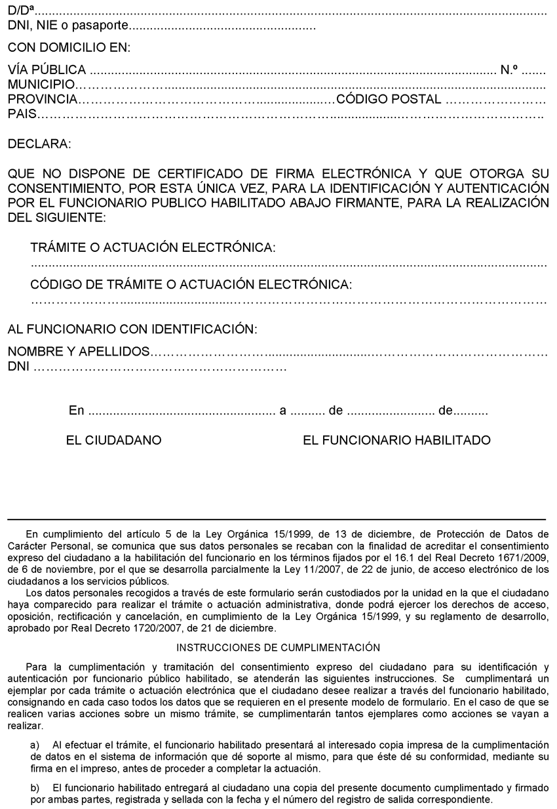
Consentimiento del ciudadano
Este consentimiento es el propuesto en la orden ministerial HAP/7/2014. Puede sufrir modificaciones en la próxima orden ministerial.

Slide 46
ÍNDICE
Marco Normativo
Características de la habilitación
Gestión de las habilitaciones
Credencial de funcionario habilitado
Consentimiento expreso del ciudadano
Buenas prácticas para el uso de Habilit@
Líneas de trabajo futuras

Slide 47
Pasos a seguir para Identificación y firma
Solicitar al ciudadano un documento que permita su acreditación.
El funcionario habilitado debe entrar en la página web en la que se puede realizar la actuación administrativa solicitada por el ciudadano (en la sección de Consentimientos).
Consulta vía Represent@ si el funcionario tiene activa la habilitación para identificación y firma.
  Si la respuesta es negativa, el funcionario tendrá que avisar al ciudadano que no está autorizado y será necesario buscar a otro funcionario que tenga activa su habilitación para identificación y firma.

Slide 48
Si la respuesta es afirmativa, se emitirá un impreso de consentimiento en el que se identifica a la actuación administrativa a realizar, al ciudadano y al funcionario habilitado.
Tanto el ciudadano como el funcionario habilitado deberán firmar el consentimiento expreso.
Se deberá almacenar este consentimiento en el expediente del ciudadano.
Una vez finalizada la actuación administrativa, si se emite un justificante de presentación al ciudadano, se aconseja añadir algún mensaje que indique que ha sido realizado por funcionario habilitado.

Slide 49
Pasos a seguir para generación de copias electrónicas auténticas
Cuando un ciudadano se persone en una oficina y sea necesaria la generación de copias electrónicas auténticas se deberán seguir los siguientes pasos:
En las OAMR se debe disponer de una aplicación que genere copias electrónicas auténticas con las condiciones establecidas por la normativa vigente. Ej: Geiser, Orve…
El funcionario habilitado deberá tener permisos para entrar en esta aplicación.
Estas aplicaciones consultarán vía Represent@ si el funcionario logado en el sistema tiene activa la habilitación de generación de copias auténticas. Será algo transparente al funcionario habilitado.
En este caso, no es necesario el consentimiento por parte del ciudadano.

Slide 50






Consulta de habilitaciones vía Representa
¿Pertenece?
SI/NO
Lista de Trámites
Consulta
trámites
Consulta
por NIF/CIF
Sede Electrónica
¿Pertenece?
¿A qué colectivo
pertenece este NIF/CIF?
Lista de Colectivos
Lista de Trámites
SI/NO
Lista de Trámites
¿Pertenece?
SI/NO
Lista de Trámites
¿Pertenece?
SI/NO
Lista de Trámites

Slide 51
ÍNDICE
Marco Normativo
Características de la habilitación
Gestión de las habilitaciones
Credencial de funcionario habilitado
Consentimiento expreso del ciudadano
Buenas prácticas para el uso de Habilit@
Líneas de trabajo futuras

Slide 52
Líneas de Trabajo
Nueva versión de Habilit@ disponible para la AGE.
Aprobación de nueva orden que regule el RFH, de acuerdo con la Ley 39/2015.
52

Slide 53

GRACIAS

